Slide 1


MuBrain et SII Canada
MetaBrain – Ontologie Intelligente

Slide 2

Notes:
30% du temps de chaque collaborateur à rechercher l’information parmi les documents
20% du temps à ne pas trouver l’information recherchée ou à recréer des documents déjà existants
L’informatisation n’a pas résolu le problème du chaos documentaire, elle l’a accentué
Bâtir et entretenir une structure documentaire actualisée et pertinente.
Faire face a l’arrivée des nouvelles régulations comme le Règlement Général sur la Protection des Données de la Commission Européenne

Slide 3

MetaBrain™
“Une intelligence, Humaine ou Artificielle, ne fonctionne que sur la base d’une mémoire structurée et organisée”
Notes:
Un service infonuagique adapté, graduel et évolutif
Disponible 24/7
Support a la R&D avec une identification des sujets de recherche et orientations à développer suivant une analyse des tendances de l’actualité

Slide 4
Solution
Référence d’organisation documentaire multilingue actualisé et livrée « clés en main ».
Modèle d’ontologie documentaire adapté aux besoins de son segment de marché.
Classement par rapport au marché et à ses concurrents sur un segment spécifique.
Notes:
Une solution infonuagique adaptée et évolutive
Disponible 24/7
Identification rapide des sujets de recherche et orientations à développer suivant une analyse du marché

Slide 5













En quoi consiste le prototype?
Stockage Graph
Identification des concepts
Apprentissage Machine
Site Web
Web Service
Apprentissage Machine
Objet | Cat. | Date
<html> | Int… | 2018…
… | … | …
… | … | …
Clients
Text Analytic
Bing speech
identification des mots clés
Objet | KW1 | Lang. | Sent.
ID | Juri… | FR… | 78%
… | … | …
… | … | …

Slide 6
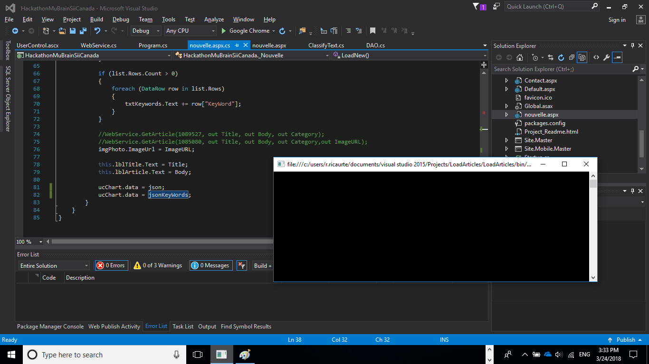
Analyse des articles

Slide 7
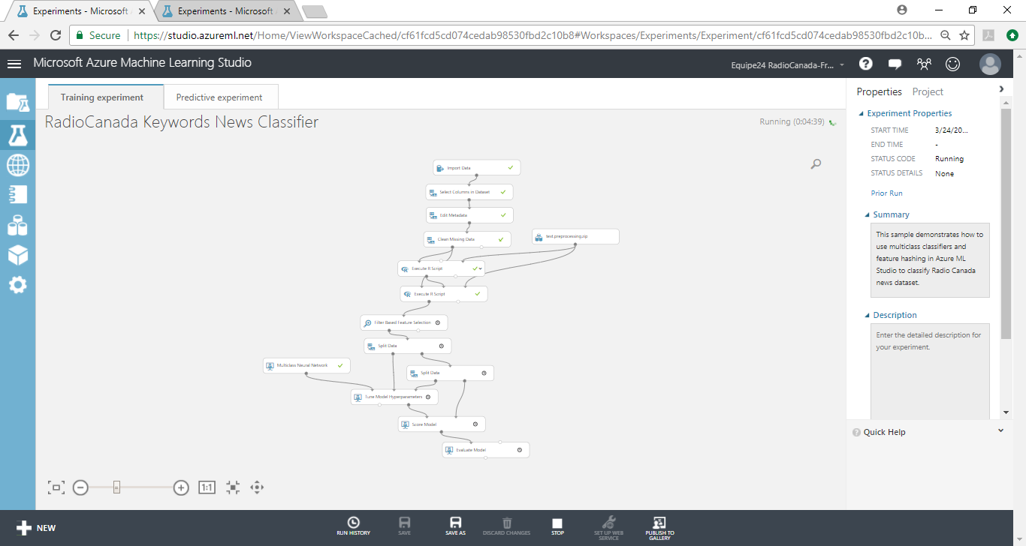
Identification du concept et des mots-clés

Slide 8
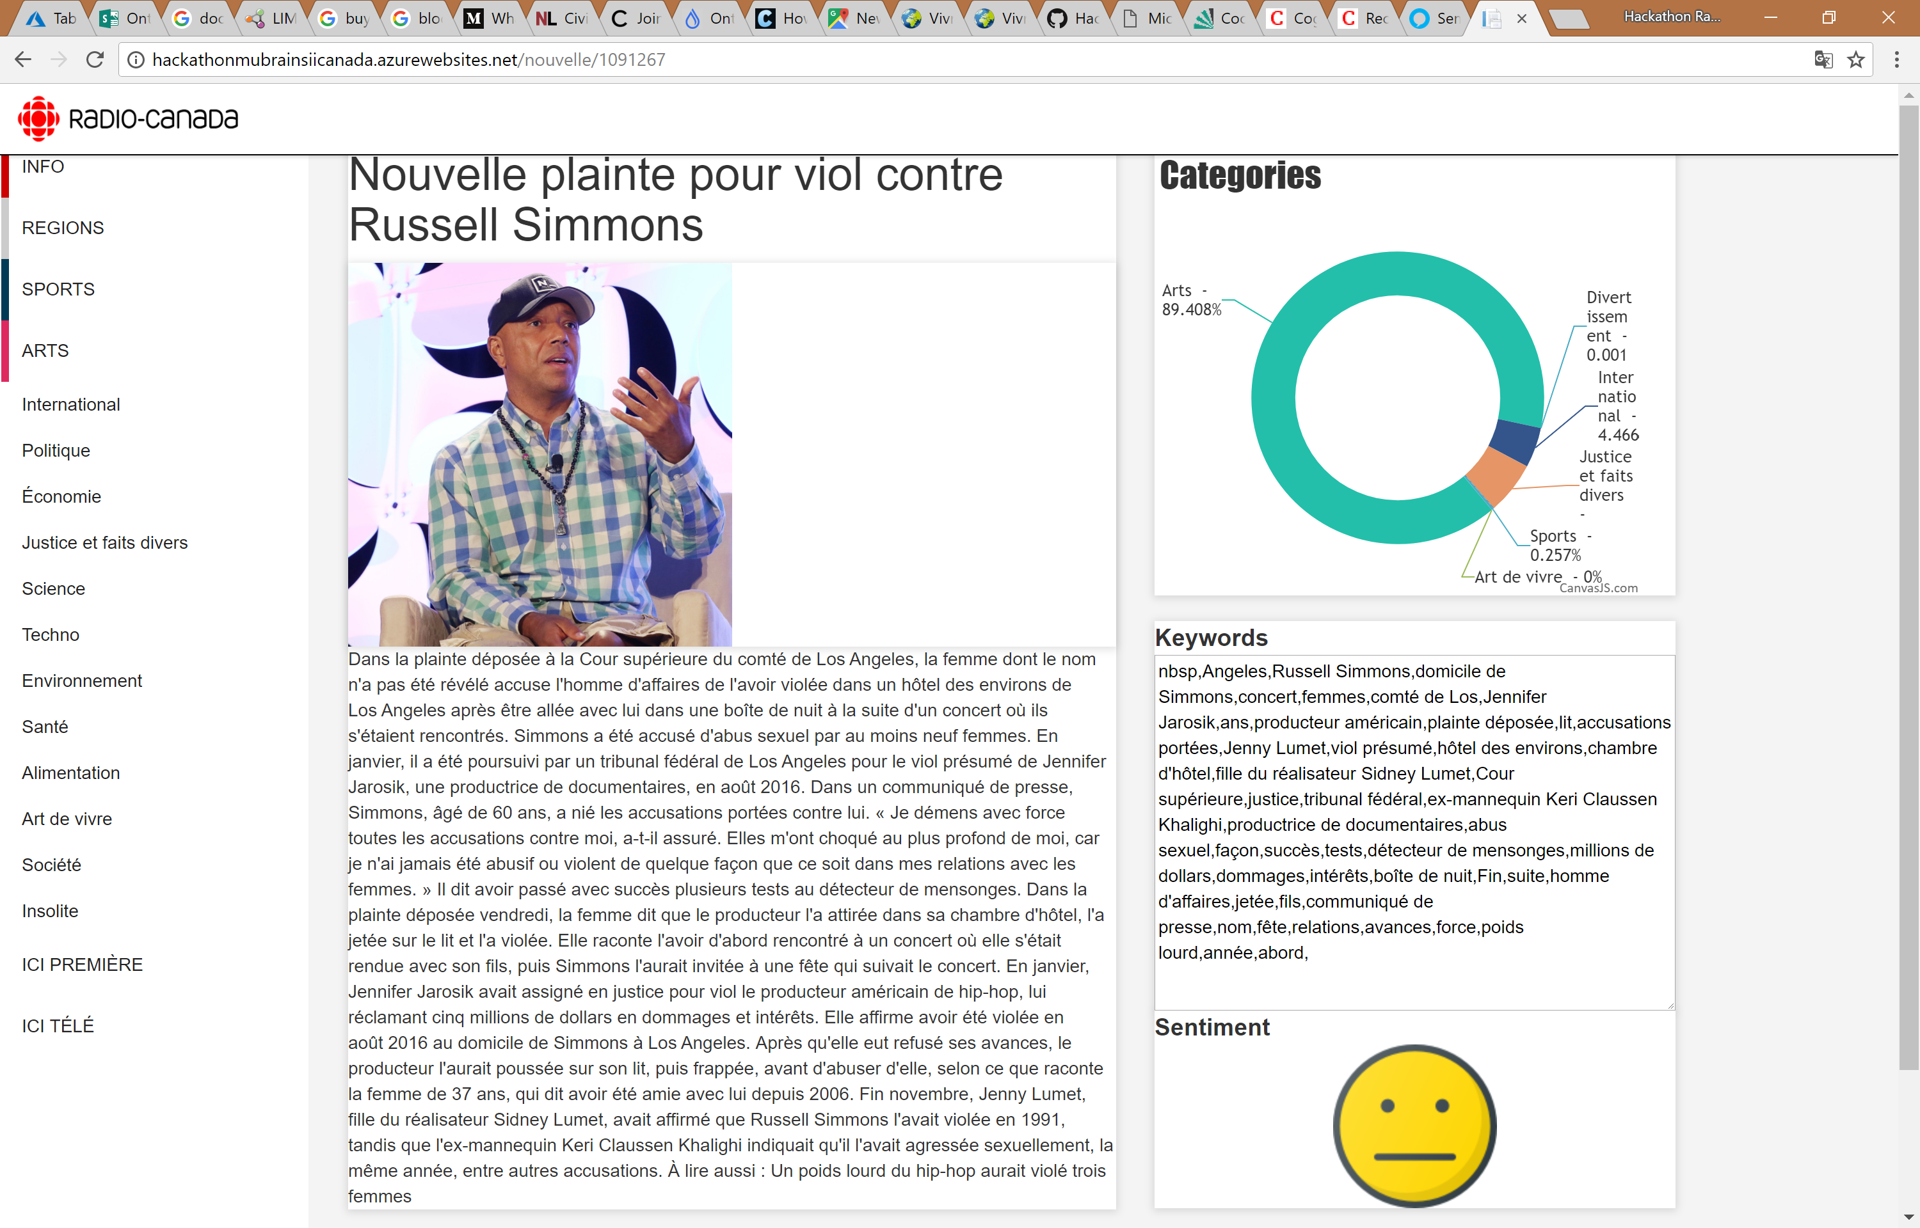
Analyse des documents des clients

Slide 9
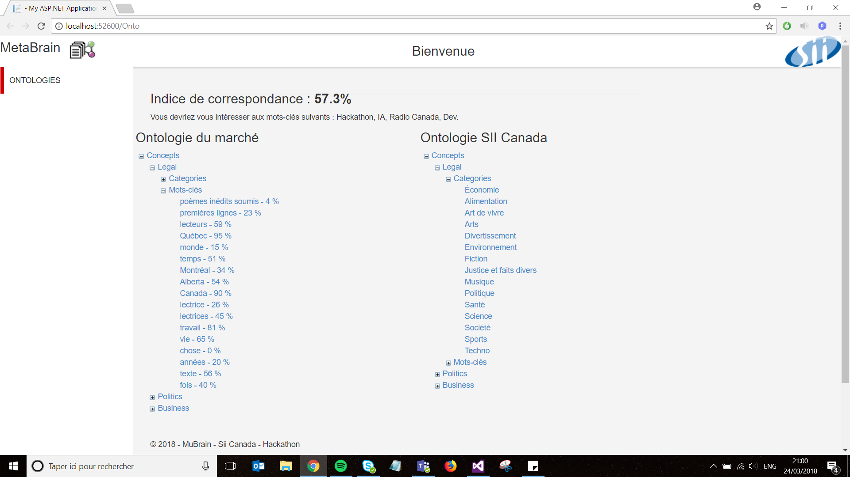
Portail du client

Slide 10

Notre marché
Entreprises moyenne a grande
Classement documentaire
Soumise à la GDPR
Domaines juridiques et marketing
Notes:
Les clients seront des Entreprises et des professionnels
Canadiens et Européens
De taille moyenne a grande
Mettre en place ou actualiser leur classement documentaire
Croissance par acquisition de connaissance et de compétences et devant synchroniser les classements documentaires.
Dans les domaines juridiques et marketing en priorité pour répondre aux besoins de la GDPR

Slide 11
Modèle commercial
 | Free | Pro | Premium | Insider
Modèle de classement | General | 3 Concepts spécifiques | Concepts spécifiques | Concepts spécifiques
Synchronisation | - | 1 fois par mois | 1 fois par semaine | Temps réel
Prédiction ontologique | - | - | Modèle commercial | Modèle de recherche
Évaluation et notation | - | Sans comparaison | Avec comparaison par concept | Avec comparaison concurrentielle
Recommandations | - | - | Actions et corrections | Actions et corrections
Frais mensuels | $0 | $99 | $999 | Sur sélection
Notes:
Modèle commercial évolutif

Slide 12
Indicateurs de performance
La gestion documentaire représente un marché de 147Milliards d’Euros d’investissements en Europe, particulièrement stimulé par l’arrivée de la GDPR.
D’ici 2024, le marché Nord-Américain de la gestion documentaire va atteindre 6 Millard de dollars US
Livrer une version gratuite pour 5000 utilisateurs d’ici fin 2018
Atteindre les 500 clients PRO et 100 clients PREMIUM pour générer un CA de 1.8 million de $ d’ici 2020
Notes:
Règlement général sur la protection des données (RGPD)
Selon une enquête de Ricoh en 2011, l’optimisation des processus documentaires génèrerait un bénéfice de 46 milliards d’euros pour l’ensemble des entreprises européennes.
Une étude de Global Market Insights de 2017, prédit que le Marché Nord Américain représentera 6 Milliards de Dollars US d’ici 2024.

Slide 13





MuBrain et Sii
Canada
Royer RICAURTE
João Vitor PINTO
Romain GANNE
Nicolas Georgeault

Slide 14

“Qui mieux que Radio-Canada peut, grâce a son offre de contenus, servir de base à une analyse en temps réel des concepts et mots-clés?”
Notes:
Un service infonuagique adaptée et évolutive
Disponible 24/7
Identification rapide des sujets de recherche et orientations à développer suivant une analyse du marché

Slide 15
Problème
30 %
C’est le temps que chaque collaborateur passe à rechercher et à analyser des documents…
Source IDC

Slide 16
Problème
20 %
… de son temps à ne pas trouver l’information recherchée ou à recréer des documents existants
Source IDC

Slide 17
Problème
Bâtir et entretenir une structure ontologique documentaire.
En mesurer la pertinence par rapport a l’actualité et la concurrence.

Slide 18
L’optimisation des processus documentaires génèrerait un bénéfice de 46 milliards d’euros pour l’ensemble des entreprises européennes
Enquête Ricoh de 2011

Slide 19
Solution
Une solution infonuagique adaptée et évolutive
Disponible 24/7
Notes:
Une solution infonuagique adaptée et évolutive
Disponible 24/7

Slide 20
Solution
Création d’un référentiel unique et adaptable de classement.
Utilisation de l’apprentissage profond pour la catégorisation.
Commercialisation du modèle ontologique multilingue.
Surveillance en temps réel de la production des contenus ouvrant a la possibilité d’en vérifier l’exactitude.
Solution initiale très rapidement extensible aux données sociales.

Slide 21





En quoi consiste le prototype?
Statistiques
Recherche
Classification
Web Service
Services cognitifs
Apprentissage Machine
Stockage Graph
Service API
Site Web
R&D

Slide 22
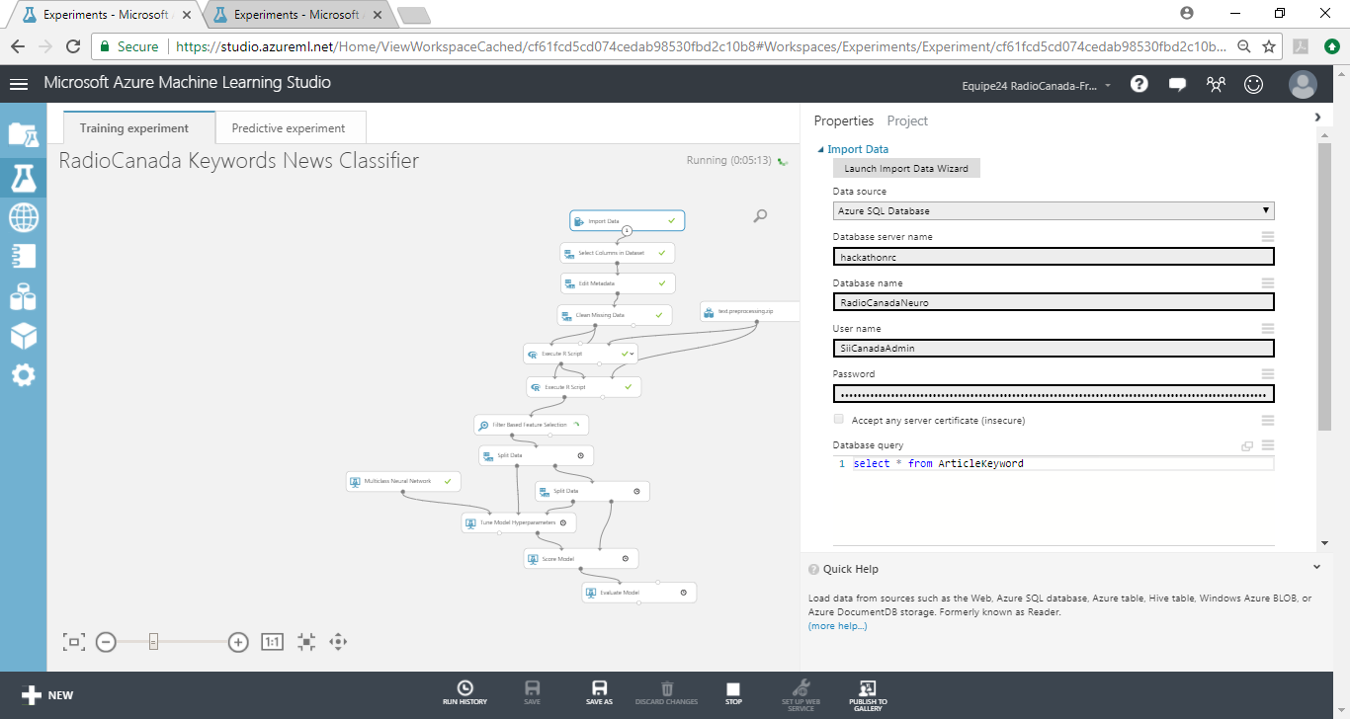
Identification des mots-clés

